Slide 1

國立臺北科技大學 電子工程研究所 碩 士 班 畢 業 論 文 口 試
設計與實作工廠即時監控資訊系統
Design and Development of the Factory Real-Time Information Monitoring System
報告者：林清河
指導教授：黃士嘉 教授
日期：2020.11.21

Slide 2
Outline
研究動機
研究目的
系統設計
系統開發成果
結論
參考文獻

Slide 3
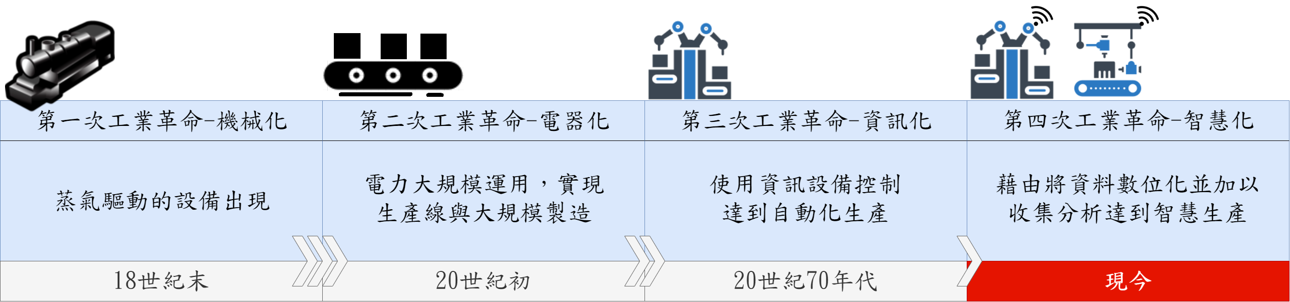
研究動機(1/3)
協助傳統工廠升級，邁向工業 4.0-智慧化。
為達到智慧化，要先可以收集工廠內工具機設備的各項資訊。

Slide 4
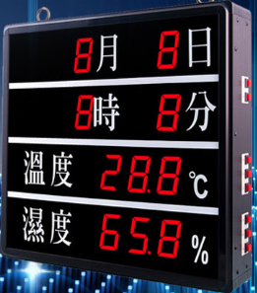
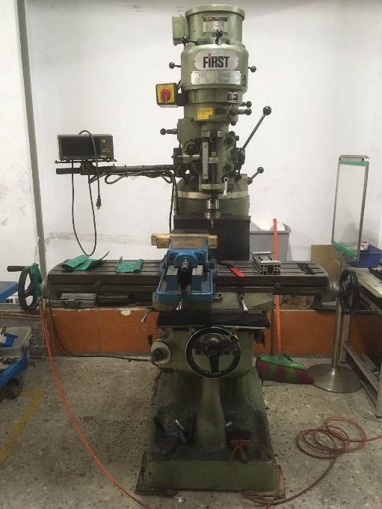
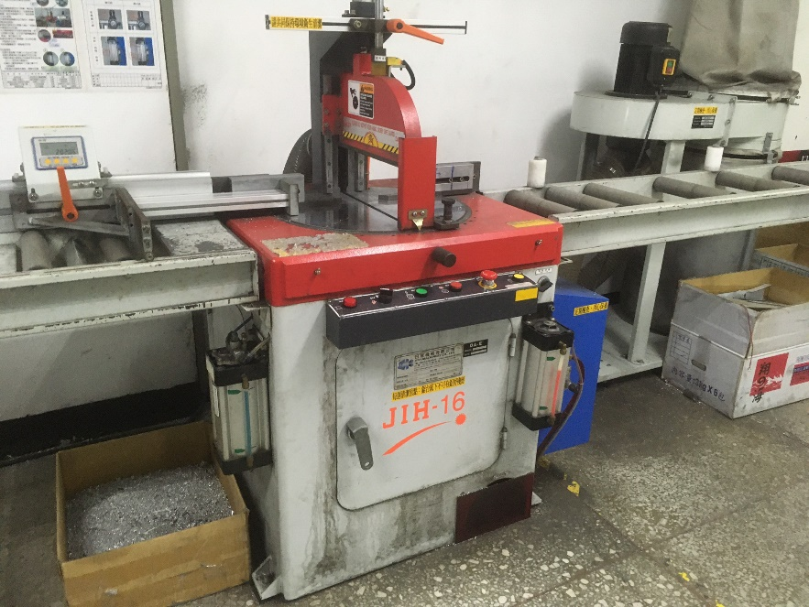
研究動機(2/3)
傳統工廠現有方式:
只能看到當下的資訊，無法知道過往資料。
若沒人在現場就不知道機台出現問題。

Slide 5
研究動機(3/3)
傳統工廠問題:
工具機老舊
不具備資料傳輸能力
工具機無螢幕顯示資訊
無法即時發現問題
設備昂貴汰換不易
需依靠人力
巡邏工廠運作狀況

Slide 6
研究目的
無須汰換現有工具機設備。
工具機旁邊安裝感應裝置即可。
使用電腦、智慧型裝置監控。
01
自動收集及保存資料
增加資料
傳輸能力
解決缺乏遠端
即時監控方式
02
03

Slide 7
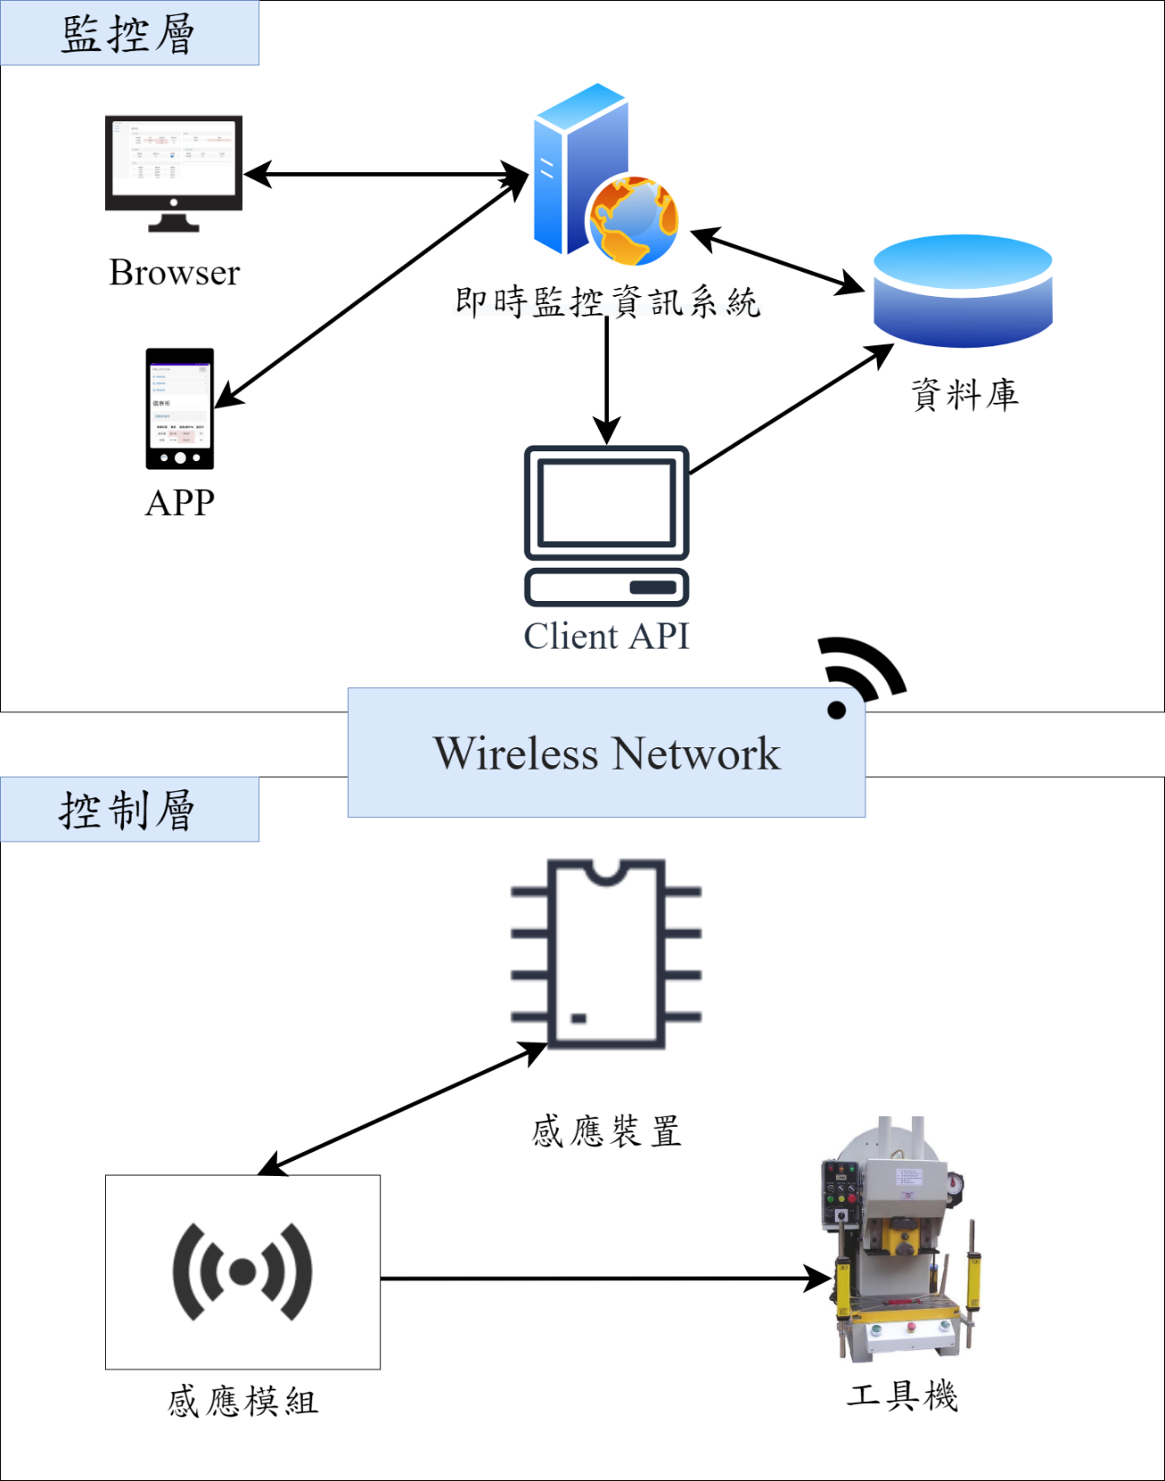
系統設計(1/5)
系統架構:
監控層:將資訊依據使用者 的需求即時顯示所設計的 畫面上，以達到即時 監控的目的。
控制層:主要作為與工具機 溝通的媒介。

Slide 8
系統設計(2/5)
利用感應裝置(WeMos D1 WiFi)，控制各種感應模組運作來讀取工具機的資料。
依照工具機特性選擇適合感應模組安裝。
感應模組名稱 | 參數 | 說明
溫濕度模組 | 溫度 | 測量範圍：0〜50℃ 精準度：±2℃
 | 濕度 | 測量範圍：20〜90％ 精準度：±5％
重量模組 | 重量 | 範圍：0〜500(g)
火光感應模組 | 火光反應 | 通電：有火光反應 沒通電：無火光反應
一氧化碳感應模組 | 一氧化碳 | 通電：一氧化碳濃度超過警戒 沒通電：一氧化碳濃度正常
繼電器 | 控制通電 | 打開：通電 關閉：沒通電

Slide 9
系統設計(3/5)
控制層資料傳輸流程:
Client API
發動請求
感應裝置
(WeMos D1 WiFi)
接受請求
控制感應模組
感應工具機資料
判斷是否感應成功
成功
將資料轉換成JSON格式
將資料回傳給Client API
失敗
產生失敗訊息並轉換成JSON格式

Slide 10
系統設計(4/5)
監控層資料傳輸流程:
即時監控系統發動請求
Client API將請求內容轉換成JSON
像控制層
發動請求
Client API接受控制層回傳資料
判斷回傳資料是否有
錯誤訊息
否
將回傳資料
轉換成SQL
是
將失敗訊息
轉換成SQL
寫入資料庫

Slide 11
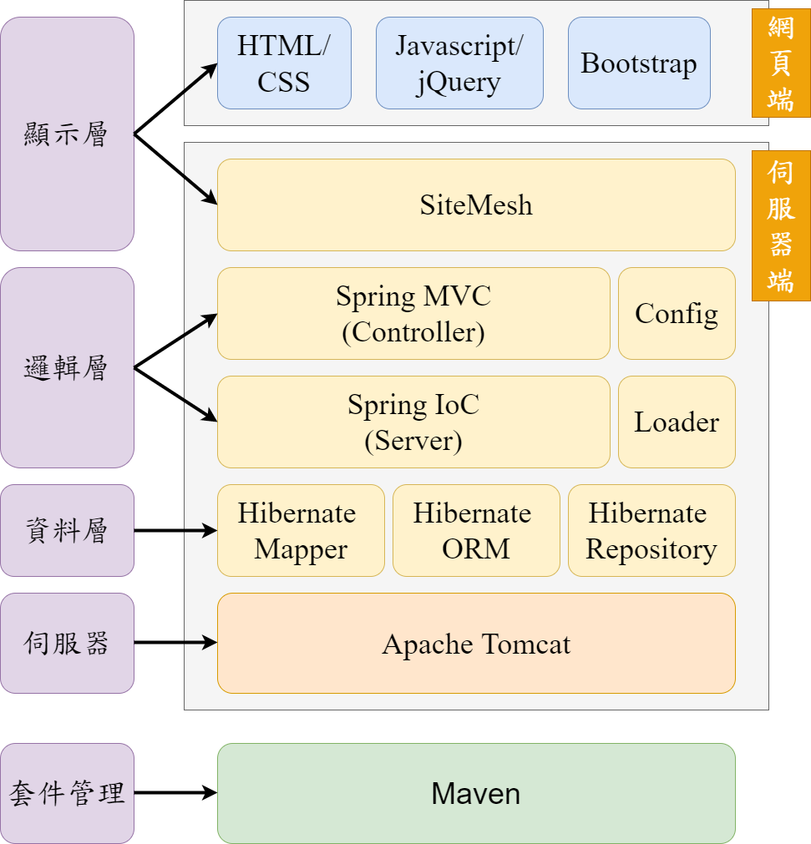
系統設計(5/5)
即時監控資訊系統架構:
利用Java開發。
部屬在Apache Tomcat上。
核心架構Spring MVC。
採用Bootstrap來設計RWD模式。

Slide 12
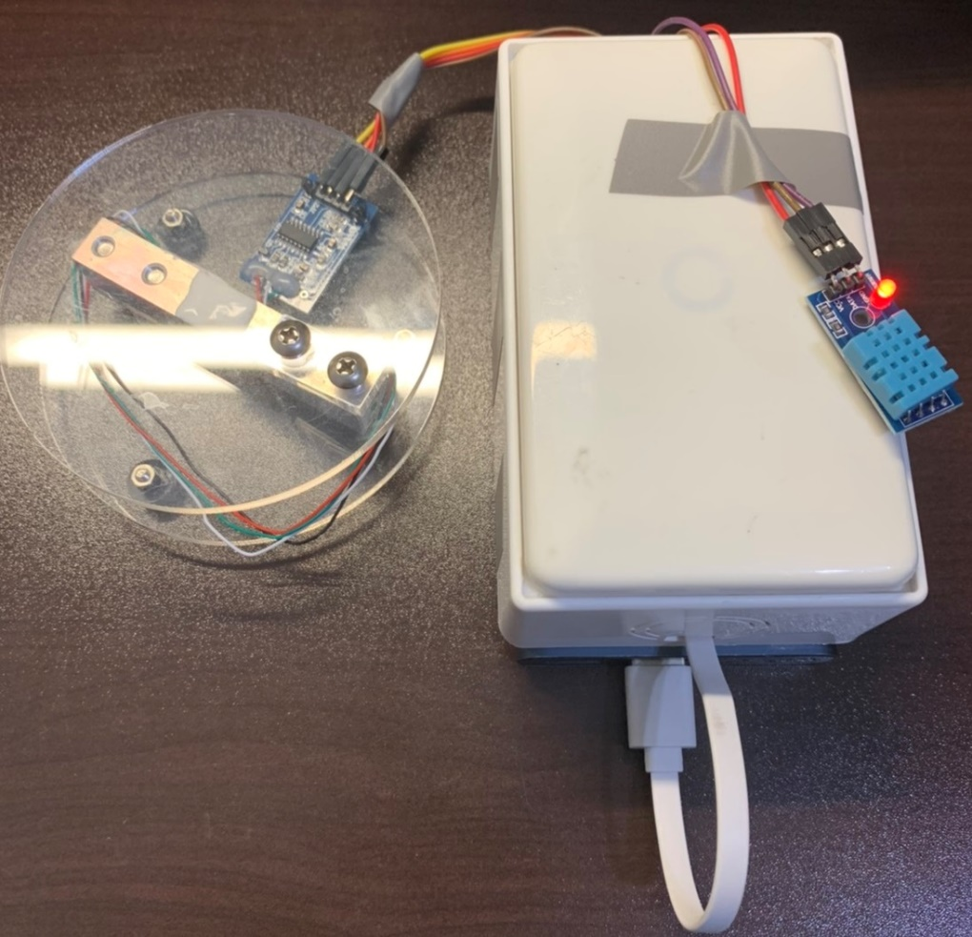
系統開發成果(1/12)
溫濕度及重量感應模組:
重量感應
溫濕度感應

Slide 13
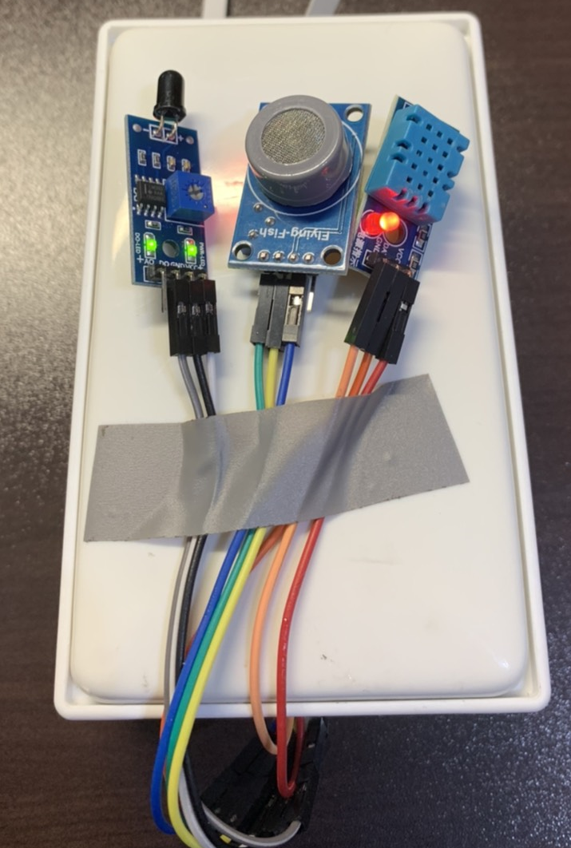
系統開發成果(2/12)
溫濕度及火災警報模組:
一氧化碳檢測
火光感應
溫濕度感應

Slide 14
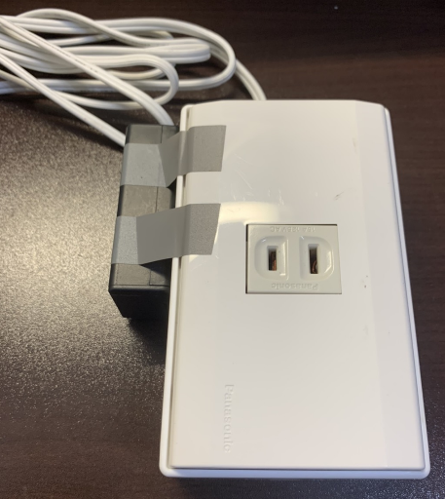
系統開發成果(3/12)
電源控制模組:
電源控制

Slide 15
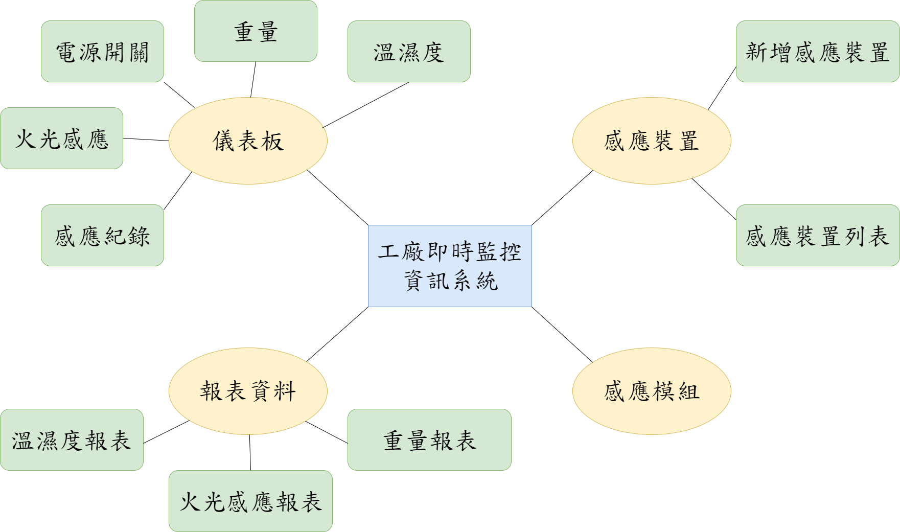
系統開發成果(4/12)
即時監控資訊系統功能規劃:

Slide 16
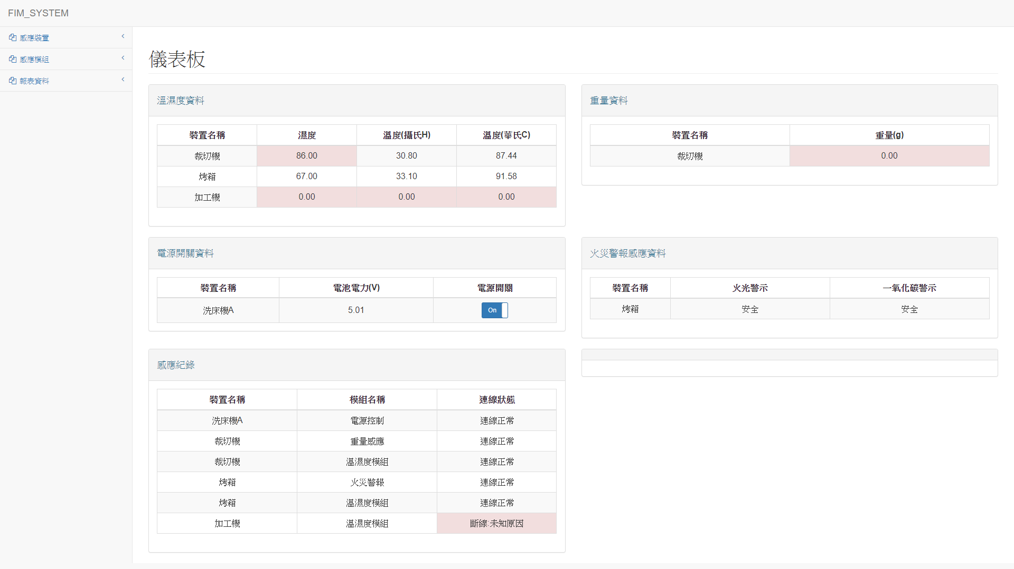
系統開發成果(5/12)
即時監控資訊系統-主畫面:
異常狀態底色不同，用以提醒管理人員。

Slide 17
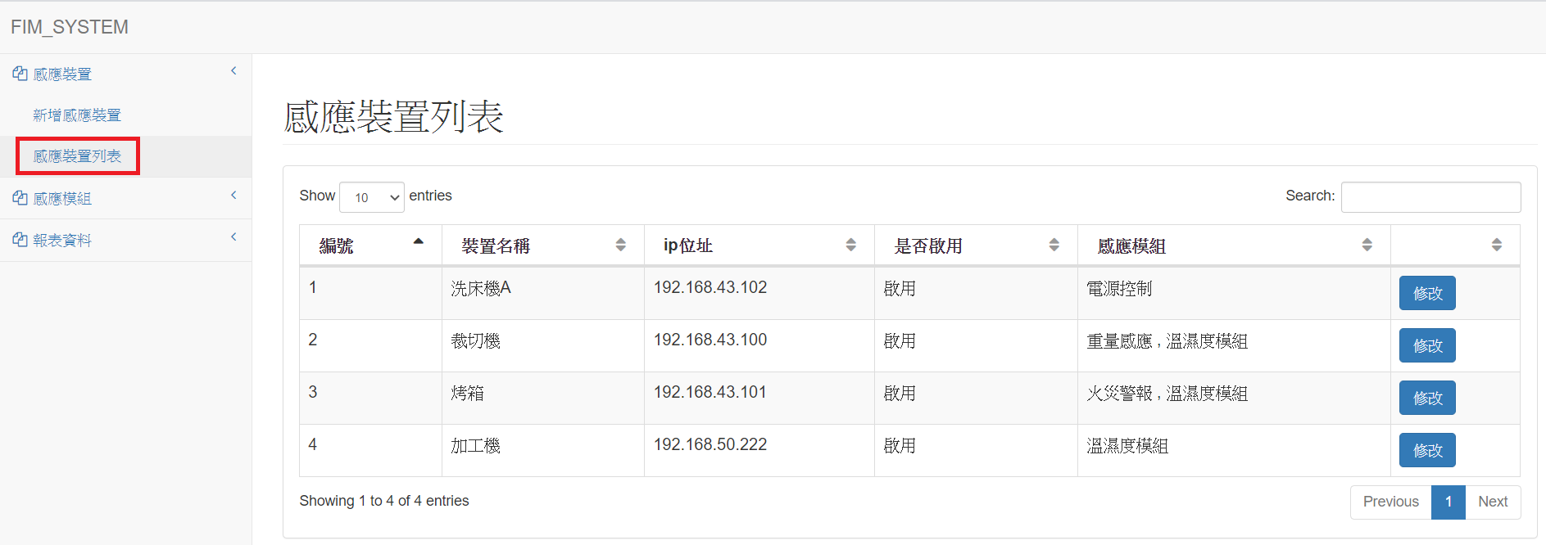
系統開發成果(6/12)
調整感應裝置畫面:
隨工廠特性增減感應裝置。

Slide 18
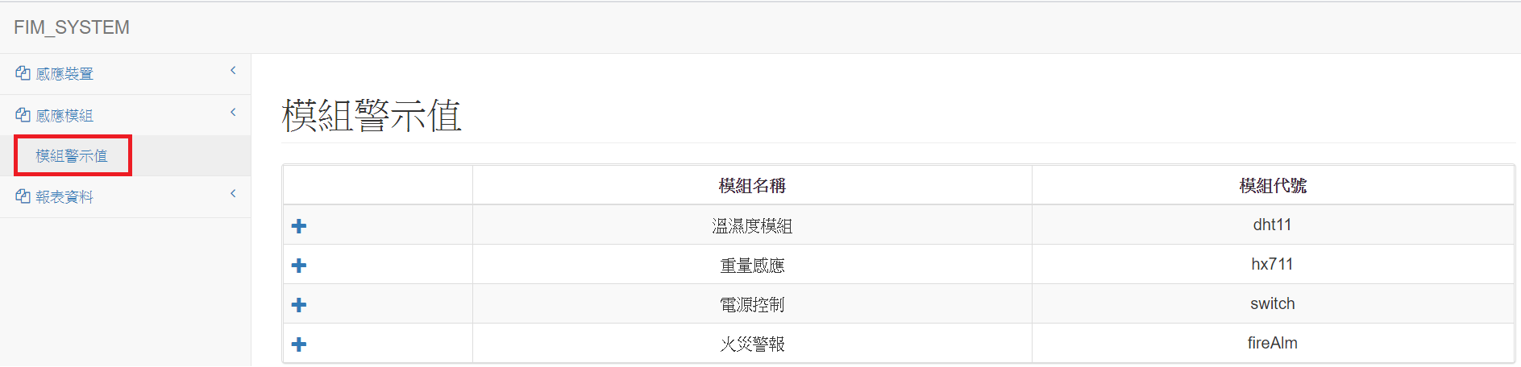
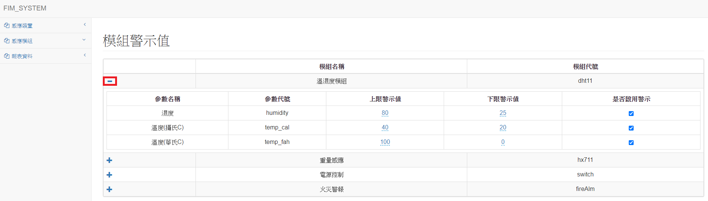
系統開發成果(7/12)
感應模組警戒值設定:

Slide 19
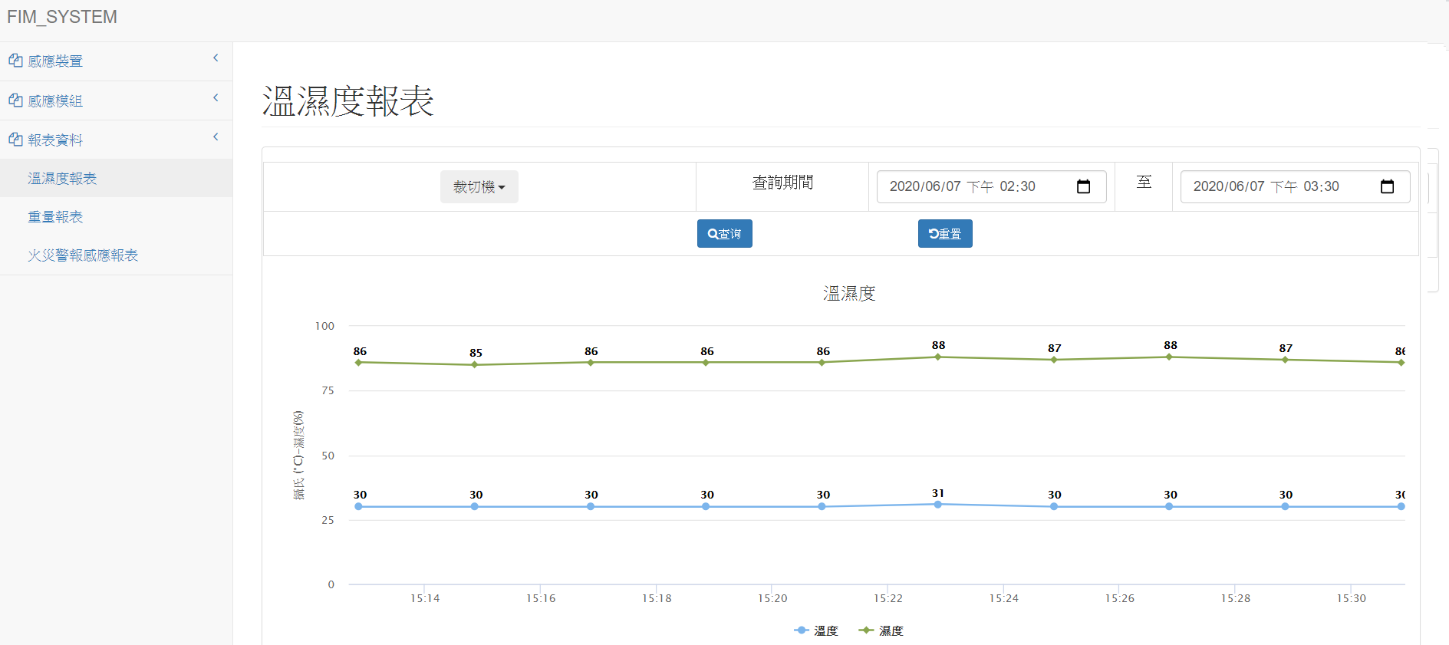
系統開發成果(8/12)
報表-溫濕度資料:

Slide 20
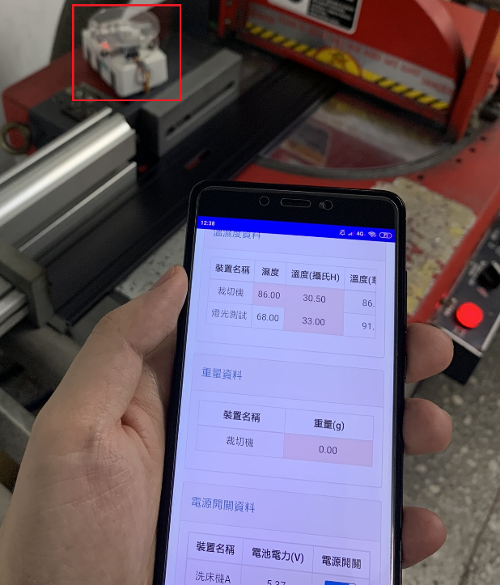
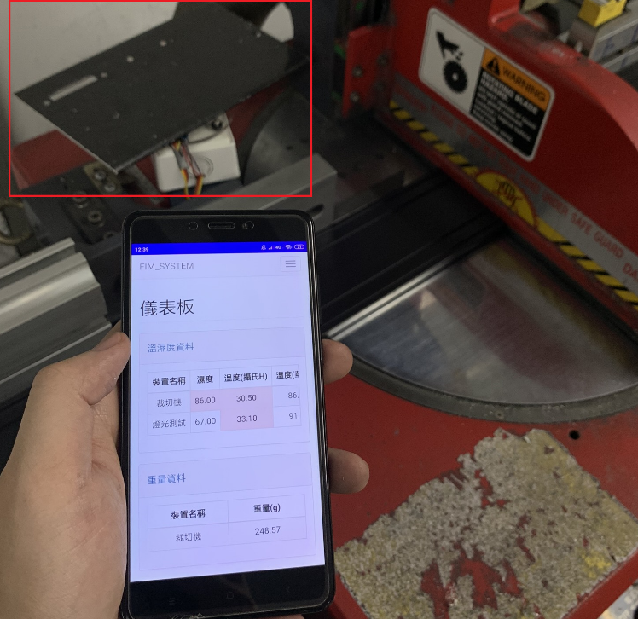
系統開發成果(9/12)
工廠實驗-裁切機:

Slide 21
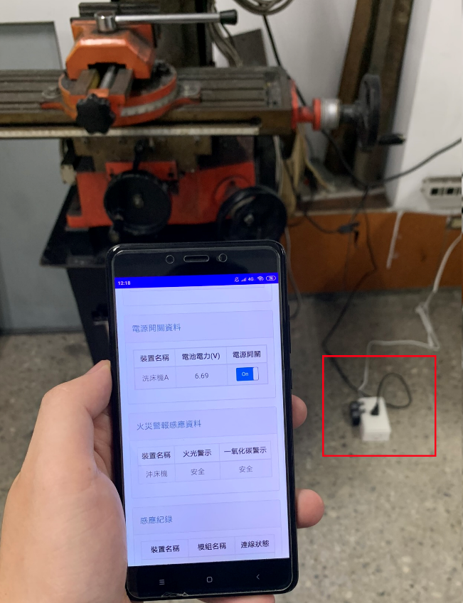
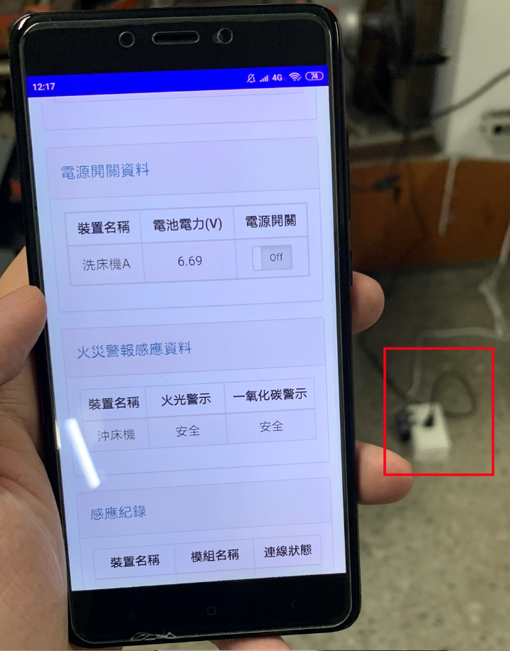
系統開發成果(10/12)
工廠實驗-洗床機:

Slide 22
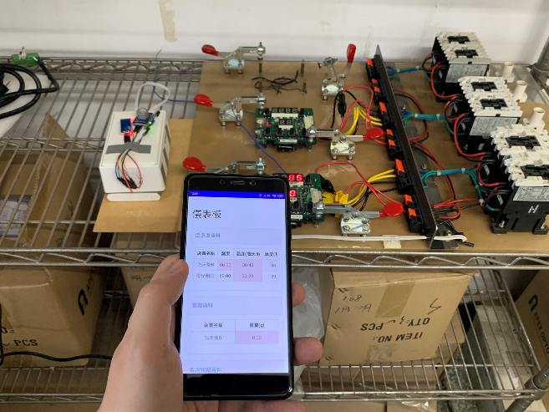
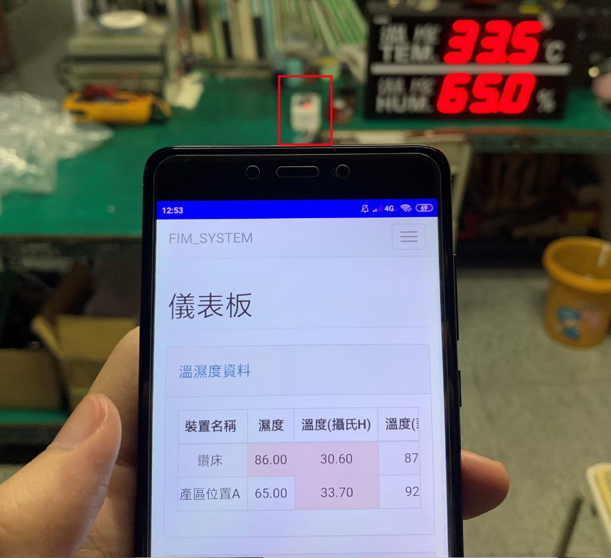
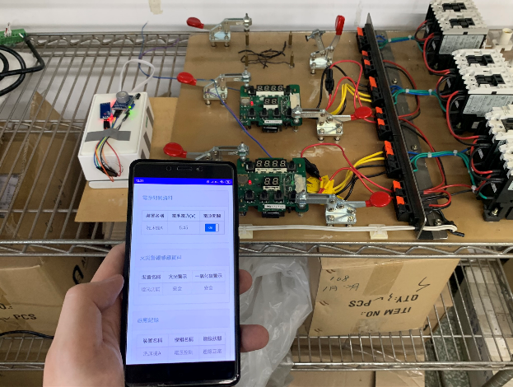
系統開發成果(11/12)
工廠實驗-廠區任意位置:

Slide 23
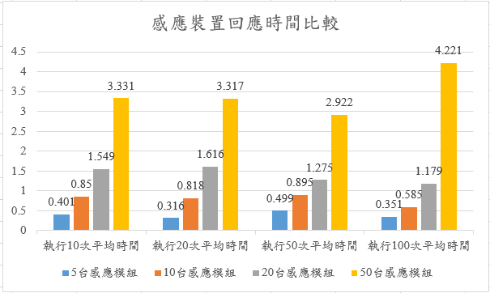
系統開發成果(12/12)
即時監控傳輸實驗:
模擬分別連接5台、10台、20台、50台感應裝置的傳輸時間。
測試10次、20次、50次及100次，每次間隔5秒計算其平均回應時間。

Slide 24
結論
傳統工廠vs工廠即時監控資訊系統:
依照過往資料搭配目前的即時運作狀態調整工廠產能，實現靈活生產的目標，為智慧化工廠目的作準備。
 | 傳統工廠 | 工廠即時監控資訊系統
收集及保存資料 | 人工方式檢測及記錄工具機運作情形。 | 利用外接感應裝置自動收集資料並儲存在資料庫中。
資料傳輸 | 人工作業。 | 利用無線網路傳輸資料。
遠端即時監控 | 無資料呈現方式或是僅依靠LED螢幕顯示。 | 透過電腦或智慧型裝置監控 連接50台感應裝置下回應時間仍在5秒內。

Slide 25
參考文獻(1/2)
[1] J. Schlechtendahl, M. Keinert, F. Kretschmer, A. Lechler, and A. Verl, “Making Existing Production Systems Industry 4.0-Ready,“ Production Engineering, vol. 9, no. 1, pp. 143-148, 2015.
[2] F. Griffiths and M. Ooi, “The Fourth Industrial Revolution - Industry 4.0 and IoT,” IEEE Instrumentation & Measurement Magazine, vol. 78, pp. 218-235, Feb. 2019.
[3] D. Raposo, A. Rodrigues, S. Sinche, J. S. Silva, and F. Boavida, “Industrial IoT Monitoring: Technologies and Architecture Proposal,” Sensors, vol. 18, no. 10, pp. 3658, Oct. 2018.
[4] Dandan Zhang, Zhiqiang Wei, and Yongquan Yang, “Research on Lightweight MVC Framework based on Spring MVC and Mybatis,” in Proc. Sixth International Symposium on Computational Intelligence and Design (ISCID) 2013, Oct. 2013, ISBN 978–1-4799-0906-3.
[5] Leff Avraham, Rayfield, and James T, “Web-Application Development Using the Model/View/Controller design Pattern,” in Proc IEEE Enterprise Distributed Object Computing Conference, pp. 118-127, Sept. 2001.
[6] Ethan Marcotte, Responsive Web Design, A List Apart, May 2010.
[7] Amy Schade, Responsive Web Design (RWD) and User Experience, Nielson Norman Group, May 2014.
[8] “WebView”[Online]. Available: https://developer.android.com/reference/android/webkit/WebView. [Accessed: 6-Aug-2020]
[9] “Arduino“[Online]. Available: https://blog.jmaker.com.tw/arduino-tutorials-1/. [Accessed: 6-Aug-2020]
[10] “WeMos D1 WiFi”[Online]. Available: https://www.instructables.com/id/Programming-the-WeMos-Using-Arduino-SoftwareIDE/. [Accessed: 6-Aug-2020]
[11] “dht11”[Online]. Available: https://iscixin.github.io/freakhq/DHT11/. [Accessed: 6-Aug-2020]
[12] “Hx711”[Online]. Available: https://blog.jmaker.com.tw/hx711_set/. [Accessed: 6-Aug-2020]
[13] “FileAlame”[Online]. Available: https://circuitdigest.com/microcontroller-projects/arduino-flame-sensor-interfacing. [Accessed: 6-Aug-2020]

Slide 26
參考文獻(2/2)
[14] “Mq-7”[Online]. Available: http://www.learningaboutelectronics.com/Articles/MQ-7-carbon-monoxide-sensor-circuit-with-arduino.php. [Accessed: 6-Aug-2020]
[15] “Arduino ide”[Online]. Available: https://www.arduino.cc/. [Accessed: 6-Aug-2020]
[16] “Api”[Online]. Available: https://pydoing.blogspot.com/2011/05/java-understanding-of-java-api.html. [Accessed: 6-Aug-2020]
[17] “Eclipse”[Online]. Available: https://www.eclipse.org/. [Accessed: 6-Aug-2020]
[18] “Apache Tomcat”[Online]. Available: http://tomcat.apache.org/. [Accessed: 6-Aug-2020]
[19] “Mysql”[Online]. Available: http://www.mysql.com/documentation. [Accessed: 6-Aug-2020]
[20] “Hibernate”[Online]. Available: https://www.tutorialspoint.com/hibernate/hibernate_architecture.htm. [Accessed: 6-Aug-2020]
[21] “SiteMesh”[Online]. Available: https://sites.google.com/site/wintestsite1/my-blog/sitemesh-an-introduction. [Accessed: 6-Aug-2020]
[22] “jquery”[Online]. Available: https://jquery.com/. [Accessed: 6-Aug-2020]
[23] “Bootstrap”[Online]. Available: https://getbootstrap.com/. [Accessed: 6-Aug-2020]

Slide 27
Thanks !!
Q & A

